Slide 1

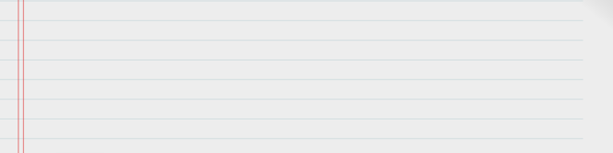


Project 1
Chủ đề: Natural Language Understanding
Teacher: Nguyễn Thị Thu Trang
Menter: Phạm Việt Thành
Student: Hoàng Thế Anh

Slide 2
Mục lục
1. Bài toán
2. Giải quyết bài toán
2.1. Chuẩn bị dữ liệu
2.2. Về model
2.2.1. Model JointBERT+CRF
2.2.2. Model JointIDSF
2.3. Kết quả của mô hình huấn luyện
2.3.1. Thuật toán tối ưu, tham số, siêu tham số
2.3.2. Kết quả trên tập huấn luyện
3. Kết quả của bài toán

Slide 3
1. Bài Toán
Mô tả bài toán: Hệ thống nhà thông minh là 1 hệ thống nhà tiện lợi mà các thiết bị có thể được điều khiển từ xa thông qua câu lệnh của người dùng
Mục tiêu bài toán: nhận diện ý định (intent) và các thực thể (slot) xuất hiện trong câu
Dạng dữ liệu cho bài toán phân loại slot được đánh nhãn theo định dạng BIO (Beginning, Inside, Outside)

Slide 4
1. Bài Toán
Ví dụ: Bật hộ tôi cái đèn ở phòng ngủ
Ý định: Bật thiết bị
Thiết bị: Đèn
Vị trí của thiết bị: Phòng ngủ
Kết quả: File submission_results.csv không có header và sẽ chứa thông tin cho cả bài toán trích xuất intent và bài toán trích xuất slot. File csv sẽ có dạng như sau:
intent, các slot nối với nhau bởi dấu cách
intent, các slot nối với nhau bởi dấu cách
…

Slide 5
2. Giải quyết bài toán
JointBERT+CRF: BERT for Joint Intent Classification and Slot Filling. monologg/JointBERT: Pytorch implementation of JointBERT: "BERT for Joint Intent Classification and Slot Filling" (github.com)
JointIDSF: Joint intent detection and slot filling. VinAIResearch/JointIDSF: BERT-based joint intent detection and slot filling with intent-slot attention mechanism (INTERSPEECH 2021) (github.com)

Slide 6
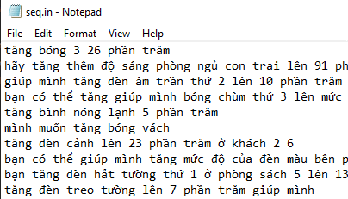

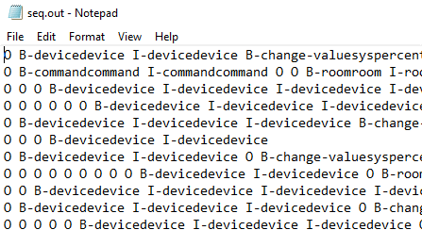
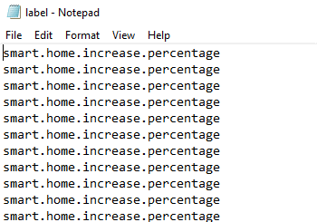
2.1. Chuẩn bị dữ liệu
Dữ liệu huấn luyện gồm 2 thư mục là train và dev, trong mỗi thư mục có các file sau:
seq.in
seq.out
label
intent_label.txt
slot_label.txt

Slide 7
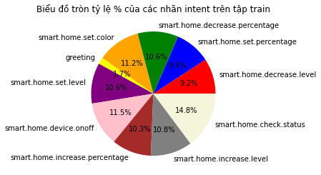
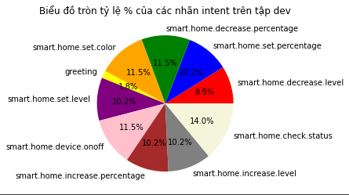
2.1. Chuẩn bị dữ liệu
Trong tập dev có chứa 392 câu gồm 10 nhãn intent và 24 nhãn slot
Chia tập dev ra thành tập dev và tập test với tỷ lệ 8 - 2
Trong tập train có chứa 1790 câu gồm 10 nhãn intent và 23 nhãn slot

Slide 8
2.2. Về Model
2.2.1. Model JointBERT+CRF
Mô hình JointBERT+CRF gồm 3 layers:
Encoding layer
Decoding layer of intent detection
Decoding layer of slot filling

Slide 9
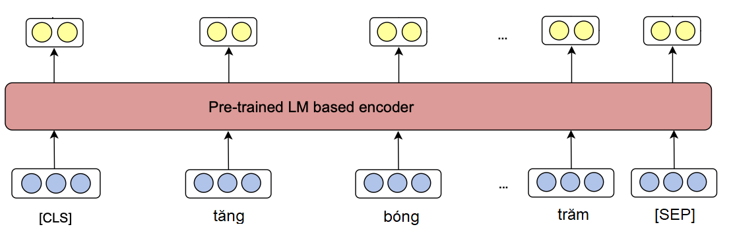
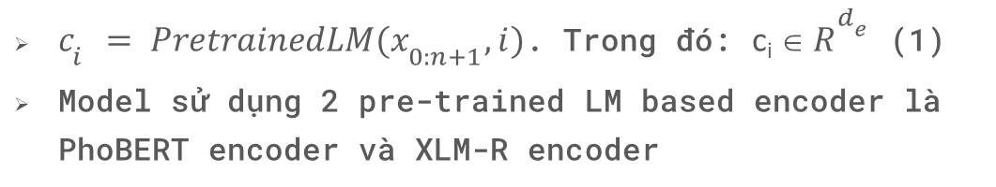
2.2. Về Model
2.2.1. Model JointBERT+CRF
Encoding layer
$c_{i}= PretrainedLM(x_{0:n+1},i)$. Trong đó: c_{i} ∈ $R^{d_{e}}$ (1)
Model sử dụng 2 pre-trained LM based encoder là PhoBERT encoder và XLM-R encoder

Slide 10
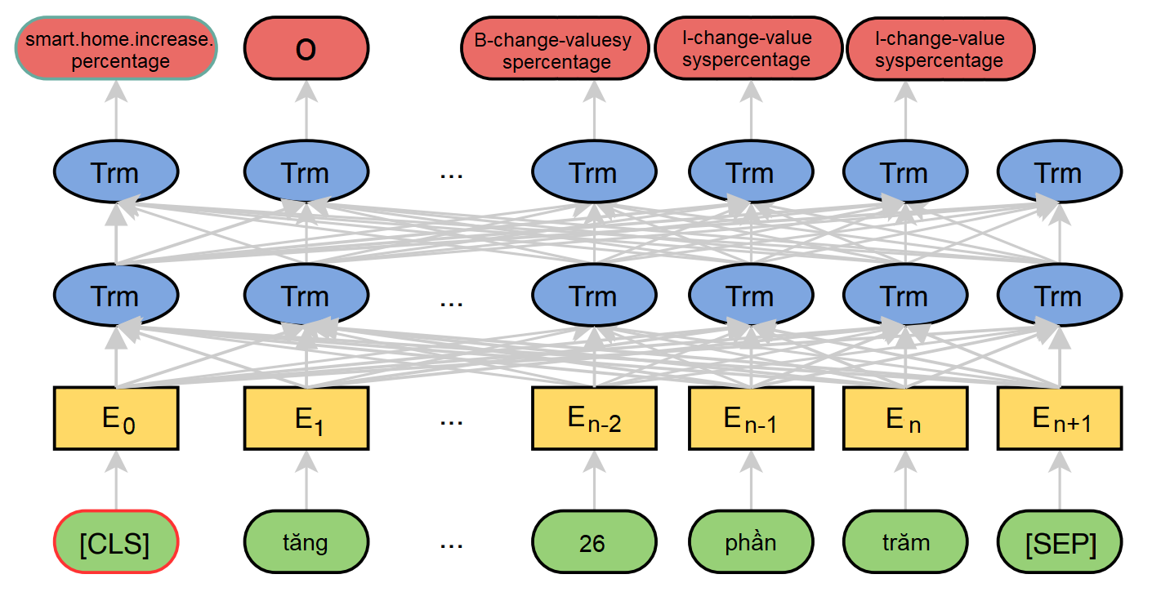
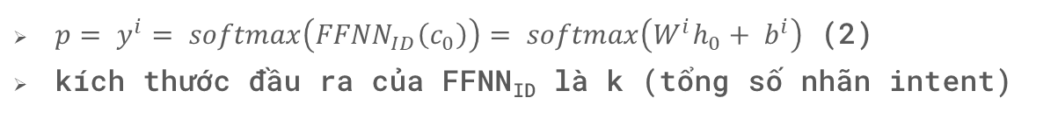
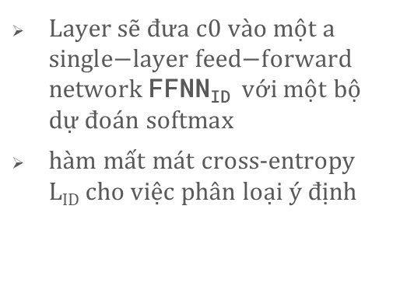
2.2. Về Model
2.2.1. Model JointBERT+CRF
Intent detection layer
$\text{Layer} \text{s}\text{ẽ đư}\text{a} \text{c}\text{0 }\text{v}\text{à}\text{o} \text{m}\text{ộ}\text{t} \text{a} \text{single}\text{−}\text{layer} \text{feed}\text{−}\text{forward} \text{network} \text{FFNN}\text{ID} \text{v}\text{ớ}\text{i} \text{m}\text{ộ}\text{t} \text{b}\text{ộ }\text{d}\text{ự đ}\text{o}\text{á}\text{n} \text{softmax}$
hàm mất mát cross-entropy L_{ID} cho việc phân loại ý định
${p= y}^{i}= softmax\left({FFNN}_{ID}\left(c_{0}\right)\right)= softmax\left(W^{i}h_{0}+ b^{i}\right)$ (2)
kích thước đầu ra của FFNN_{ID} là k (tổng số nhãn intent)

Slide 11
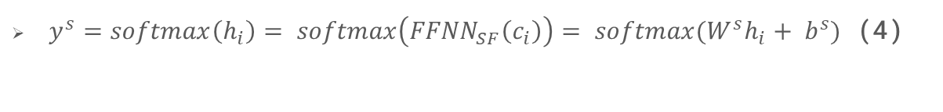
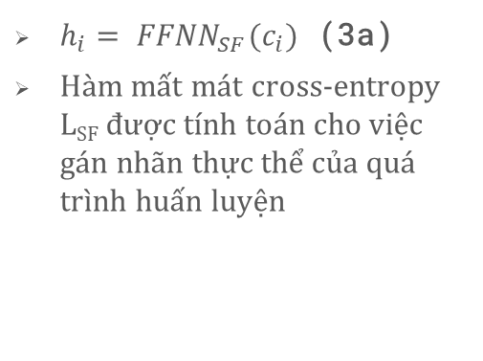
2.2. Về Model
2.2.1. Model JointBERT+CRF
Slot filling layer
$h_{i}= {FFNN}_{SF}(c_{i})$ (3a)
Hàm mất mát cross-entropy L_{SF} được tính toán cho việc gán nhãn thực thể của quá trình huấn luyện
$y^{s}=softmax\left(h_{i}\right)= softmax\left({FFNN}_{SF}\left(c_{i}\right)\right)= softmax(W^{s}h_{i}+ b^{s})$ (4)

Slide 12
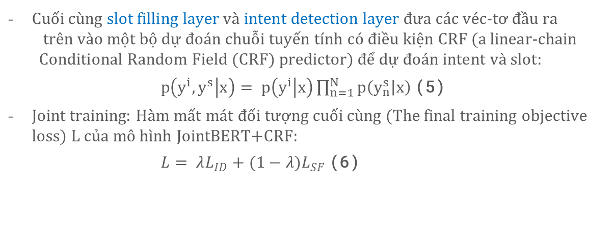
2.2. Về Model
2.2.1. Model JointBERT+CRF
$Cuối cùng slot filling layer và intent detection layer đưa các véc−tơ đầu ra$ $trên vào một bộ dự đoán chuỗi tuyến tính có điều kiện CRF (a linear−chain$ $Conditional Random Field (CRF) predictor) để dự đoán intent và slot:$
$p\left(y^{i},y^{s} | x\right)= p\left(y^{i} | x\right)\prod_{n=1}^{N}{p\left(y_{n}^{s} | x\right) }$(5)
Joint training: Hàm mất mát đối tượng cuối cùng (The final training objective loss) L của mô hình JointBERT+CRF:
$L= λL_{ID}+(1−λ)L_{SF}$ (6)

Slide 13
2.2. Về Model
2.2.2. Model JointIDSF
Mô hình JointIDSF = JointBERT+CRF + layer attention (an intermediate intent-slot attention layer)
gồm 4 layers:
Encoding layer
Decoding layer of intent detection
Decoding layer of slot filling
Intermediate intent-slot attention layer

Slide 14
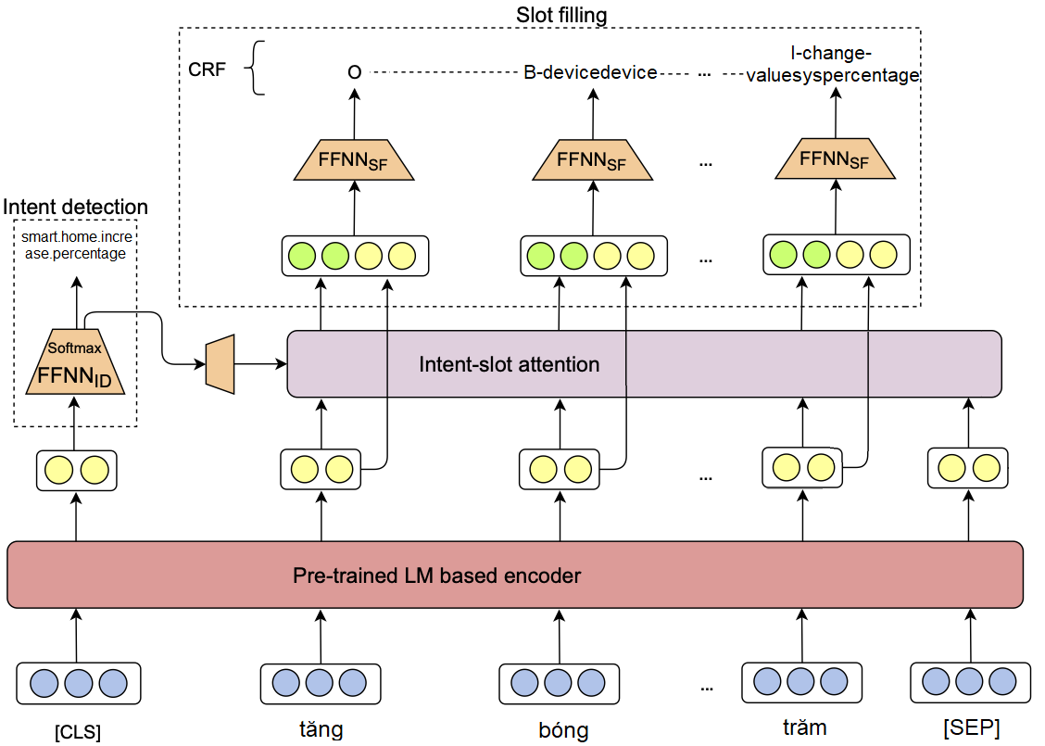
2.2. Về Model
2.2.2. Model JointIDSF

Slide 15
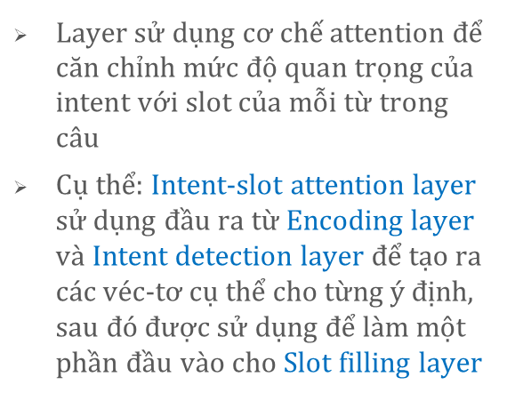
2.2. Về Model
2.2.2. Model JointIDSF
Intent-slot attention layer
$\text{Layer} \text{s}\text{ử }\text{d}\text{ụ}\text{ng} \text{c}\text{ơ }\text{ch}\text{ế }\text{attention}\text{ để }\text{c}\text{ă}\text{n} \text{ch}\text{ỉ}\text{nh} \text{m}\text{ứ}\text{c}\text{ độ }\text{quan} \text{tr}\text{ọ}\text{ng} \text{c}\text{ủ}\text{a} \text{intent} \text{v}\text{ớ}\text{i} \text{slot} \text{c}\text{ủ}\text{a} \text{m}\text{ỗ}\text{i} \text{t}\text{ừ }\text{trong} \text{c}\text{â}\text{u}$
Cụ thể: Intent-slot attention layer sử dụng đầu ra từ Encoding layer và Intent detection layer để tạo ra các véc-tơ cụ thể cho từng ý định, sau đó được sử dụng để làm một phần đầu vào cho Slot filling layer

Slide 16
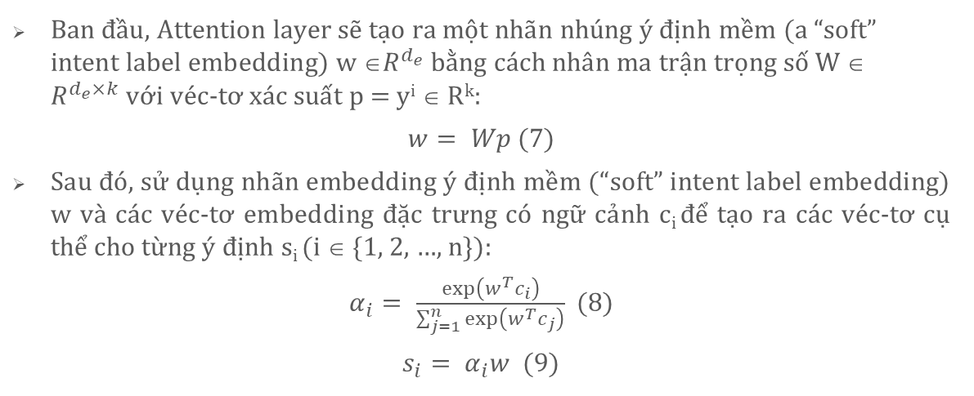
2.2. Về Model
2.2.2. Model JointIDSF
Intent-slot attention layer
$\text{Ban}\text{ đầ}\text{u}\text{, }\text{Attention} \text{layer} \text{s}\text{ẽ }\text{t}\text{ạ}\text{o} \text{ra} \text{m}\text{ộ}\text{t} \text{nh}\text{ã}\text{n} \text{nh}\text{ú}\text{ng} \text{ý đị}\text{nh} \text{m}\text{ề}\text{m}\text{ (}\text{a} \text{“}\text{soft}\text{” }\text{intent} \text{label} \text{embedding}\text{) }\text{w}\text{ ∈}R^{d_{e}} \text{b}\text{ằ}\text{ng} \text{c}\text{á}\text{ch} \text{nh}\text{â}\text{n} \text{ma} \text{tr}\text{ậ}\text{n} \text{tr}\text{ọ}\text{ng} \text{s}\text{ố }\text{W}\text{ ∈ }R^{d_{e}×k} \text{v}\text{ớ}\text{i} \text{v}\text{é}\text{c}\text{−}\text{t}\text{ơ }\text{x}\text{á}\text{c} \text{su}\text{ấ}\text{t} \text{p}\text{ = }\text{yi}\text{ ∈ }\text{Rk}\text{:}$
$w= Wp$ (7)
Sau đó, sử dụng nhãn embedding ý định mềm (“soft” intent label embedding) w và các véc-tơ embedding đặc trưng có ngữ cảnh c_{i} để tạo ra các véc-tơ cụ thể cho từng ý định s_{i} (i ∈ {1, 2, …, n}):
$α_{i}= \frac{\exp\left(w^{T}c_{i}\right)}{\sum_{j=1}^{n}{\exp\left(w^{T}c_{j}\right)}}$ (8)
$s_{i}= α_{i}w$ (9)

Slide 17
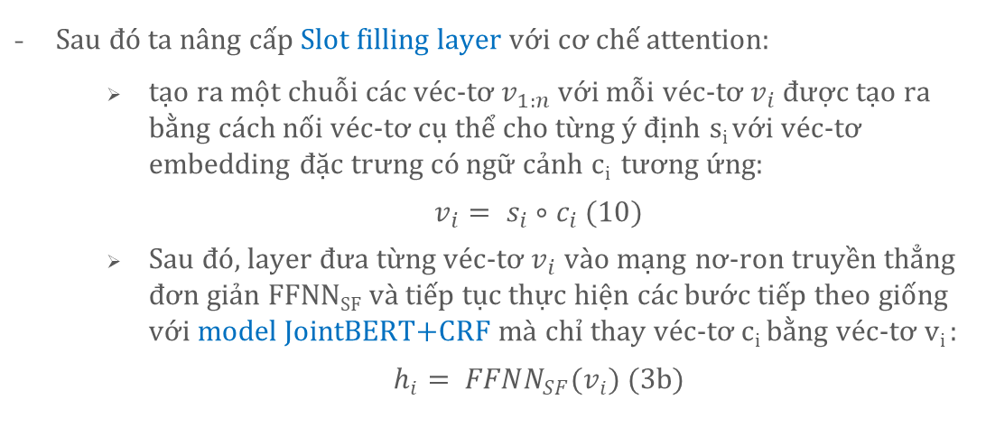
2.2. Về Model
2.2.2. Model JointIDSF
Sau đó ta nâng cấp Slot filling layer với cơ chế attention:
tạo ra một chuỗi các véc-tơ $v_{1:n}$ với mỗi véc-tơ $v_{i}$ được tạo ra bằng cách nối véc-tơ cụ thể cho từng ý định s_{i} với véc-tơ embedding đặc trưng có ngữ cảnh c_{i} tương ứng:
$v_{i}= s_{i}∘c_{i} (10$)
Sau đó, layer đưa từng véc-tơ $v_{i}$ vào mạng nơ-ron truyền thẳng đơn giản FFNN_{SF} và tiếp tục thực hiện các bước tiếp theo giống với model JointBERT+CRF mà chỉ thay véc-tơ c_{i} bằng véc-tơ v_{i} :
$h_{i}= {FFNN}_{SF}(v_{i})$ (3b)

Slide 18
2.3. Kết quả của mô hình huấn luyện
2.3.1. Thuật toán tối ưu, tham số, siêu tham số
Thuật toán tối ưu hóa Adam (Adam optimizer)
Adaptive Moment Estimation optimizer là một thuật toán cho phép tính tốc độ học (learing rate) thích ứng với mỗi trọng số
Adam là sự kết hợp của thuật toán tối ưu hóa Gradient descent with momentum với RMSprop
Adam không chỉ lưu trữ trung bình bình phương các gradient trước đó mà còn lưu cả giá trị trung bình mô-men, từ đó tự động cải thiện learning rate và bỏ qua các local minimum để nghiệm tiến tới global minimum

Slide 19
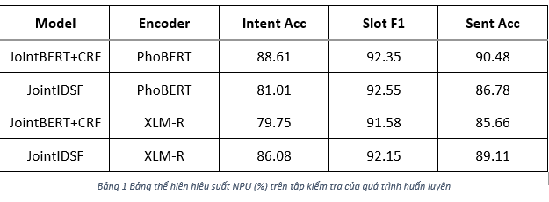
2.3. Kết quả của mô hình huấn luyện
2.3.2. Kết quả trên tập huấn luyện
Kết quả trên tập kiểm tra (test set):

Slide 20
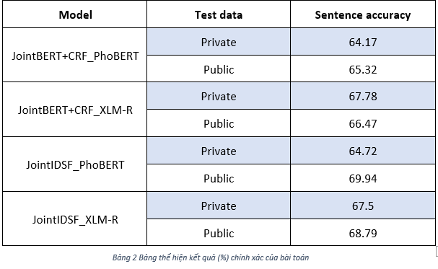
3. Kết quả của bài toán
Kết quả của bài toán được đánh giá trên 2 tập test data: private_test và public_test
Kết quả được đánh giá bằng sentence accuracy (số câu đúng cả intent lẫn tất cả các slot chia tổng số câu) trong file scores.txt:

Slide 21


